Slide 1
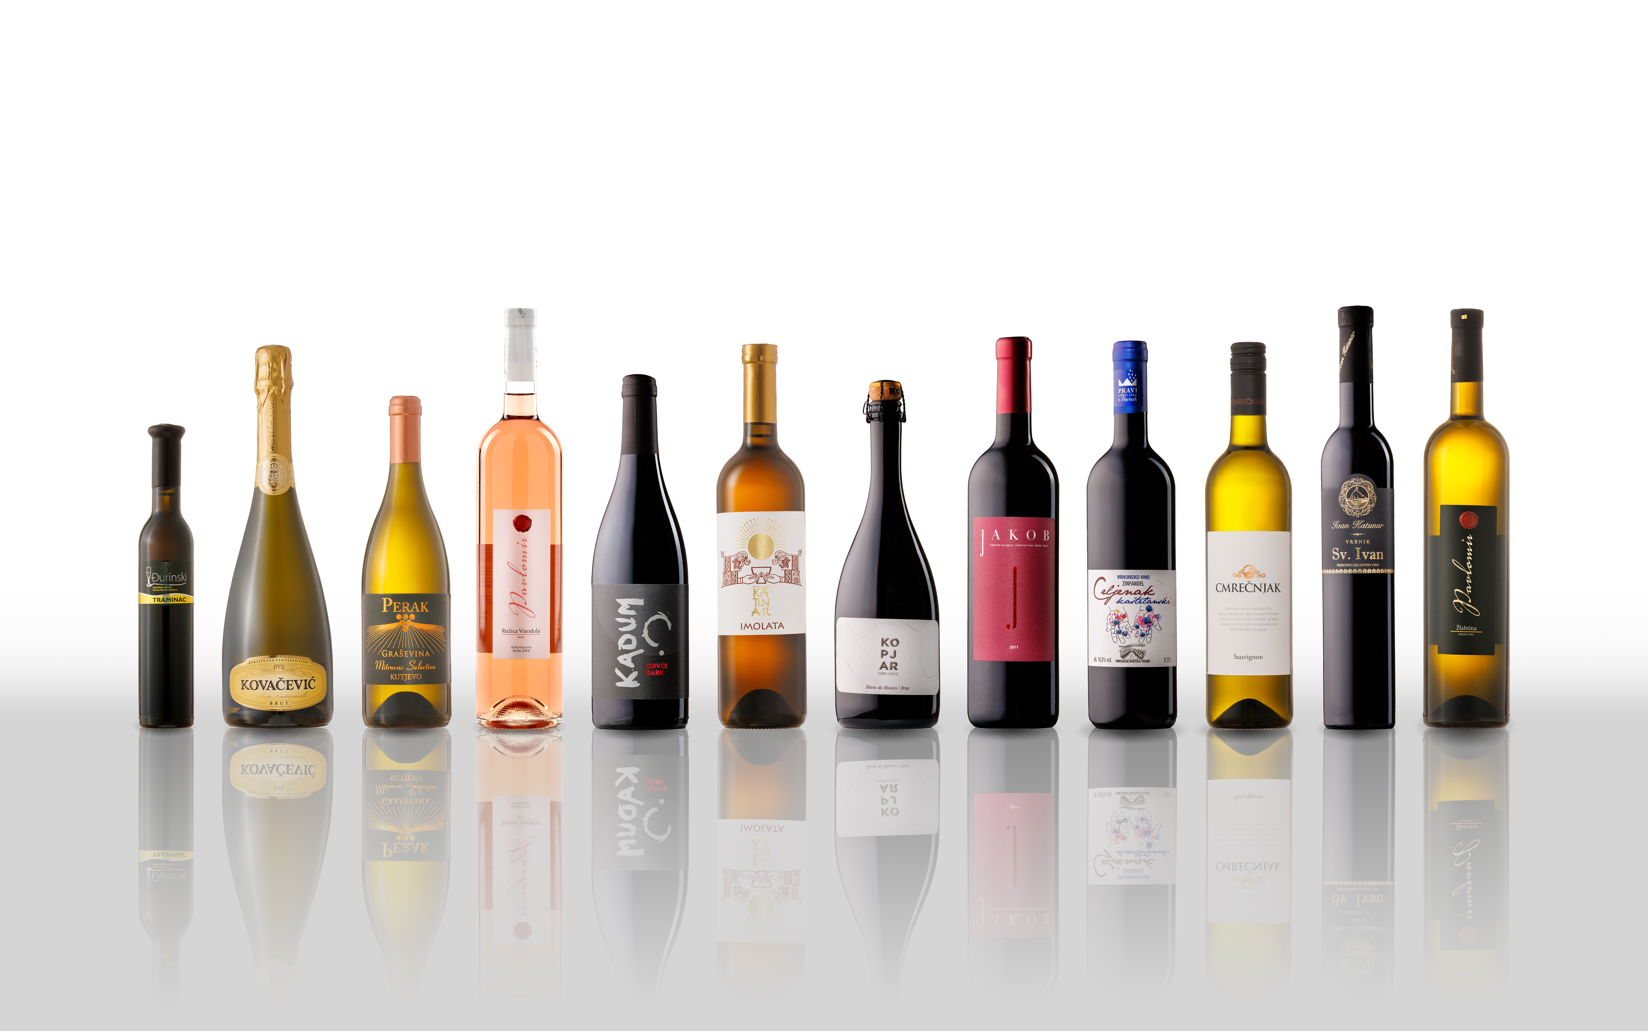

Slide 2


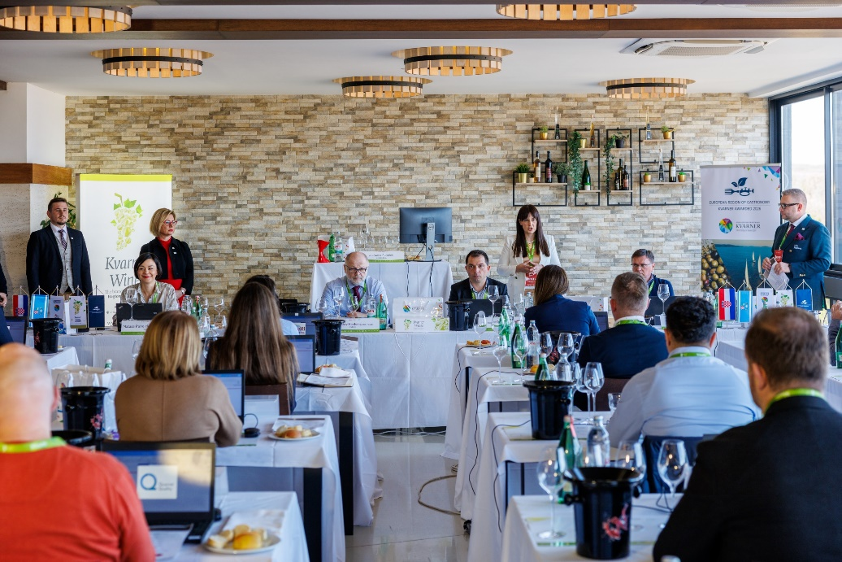
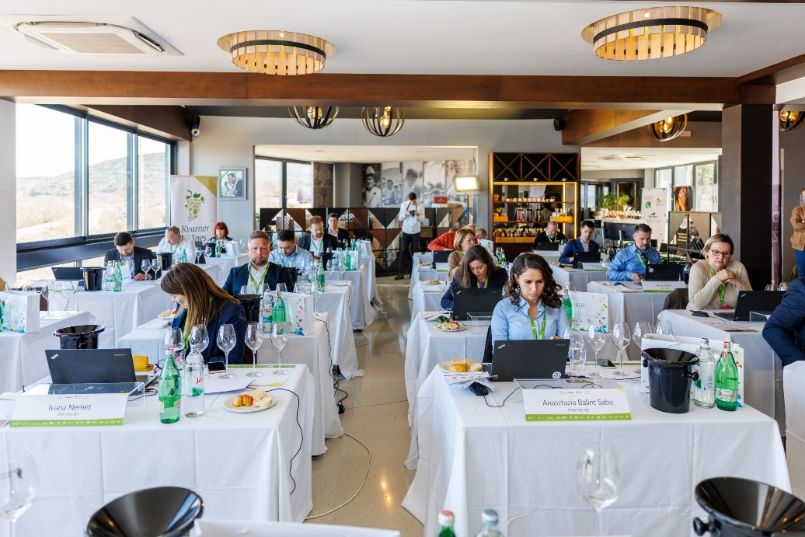
Kvarner International Wine Trophy 2025. Masterclass predstavljanje šampiona
Rijeka, Wine&Co, 16. travnja 2025.

Slide 3

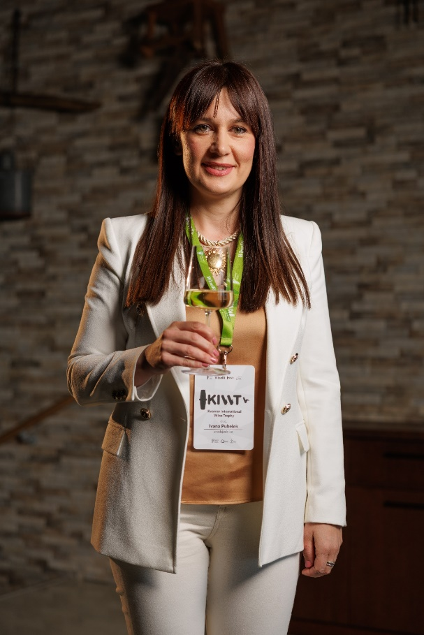
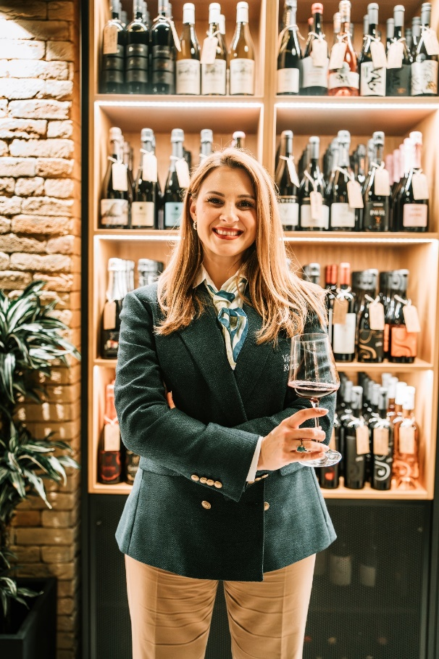
dr.sc. Ivana Puhelek dr.sc. Ines Matić Matešković
Rijeka, Wine&Co, 16. travnja 2025.

Slide 4
KVARNER INTERNATIONAL WINE TROPHY 2025. Ocjenjivanje vina Kvarner International Wine Trophy 2025. održano je 7. ožujka 2025. u pršutani PZ Gospoja u Vrbniku na otoku Krku. Vina je ocjenjivalo 25 ocjenjivača u 4 komisije, sastavljenih većinom od certificiranih ocjenjivača Hrvatske agencije za poljoprivredu i hranu, enologa, ali i sommeliera i vinskih novinara. Ocjenjeno je 256 uzoraka vina proizvedenih od 41 sorte grožđa vinove loze, od 90 proizvođača vina iz 6 zemalja. Vina su ocjenjivana međunarodno priznatom metodom 100 bodova, a na osnovu postignutog broja bodova vina su dobila slijedeća odličja: 1. DIJAMANTNA DIPLOMA za vina koja postignu od 95 – 100 bodova, 10 vina - 4 % 2. ZLATNA DIPLOMA za vina koja postignu od 90 – 94,99 bodova, 74 vina - 29% 3. SREBRNA DIPLOMA za vina koja postignu od 85 – 89,99 bodova, 133 vina - 52 % 4. BRONČANA DIPLOMA za vina koja postignu od 80 – 84,99 bodova, 21 vino - 8 % 5. PRIZNANJE ZA SUDJELOVANJE za vina koja postignu 71 – 79,99 bodova, 5 vina - 2 %

Slide 5


Slide 6
Dodjeljeno je i 14 šampionskih nagrada u sljedećim kategorijama : 1. najbolje ocjenjeno vino – ukupni šampion ocjenjivanja – Kvarner International Wine Trophy Traminac, izborna berba prosušenih bobica, berba 2015., Vina Đurinski 2. najbolje ocjenjeno pjenušavo vino – Kvarner International Sparkling Wine Trophy Kovačević Brut, berba 2012., Vinarija Kovačević 3. najbolje ocjenjeno bijelo vino redovne berbe– Kvarner International White Wine Trophy Graševina Mitrovac selection, berba 2024., Perak d.o.o. 4. najbolje ocjenjeno ružičasto vino redovne berbe – Kvarner International Rose Wine Trophy Rose SL, berba 2024. , Pavlomir d.o.o. 5. najbolje ocjenjeno crno vino redovne berbe – Kvarner International Red Wine Trophy Cuvee Dark, berba 2022., OPG Kadum Ivan 6. najbolje ocjenjeno jantarno vino redovne berbe – Kvarner International Orange Wine Trophy Imolata, berba 2022., Estate Winery d.o.o. 7. najbolje ocjenjeno ekološko vino – Kvarner International Eco Wine Trophy Pjenušac Organic Blanc de Blancs 2022. Kopjar, Vinarija Kopjar

Slide 7
8. najbolje ocjenjeno vino regije Slavonija i hrvatsko Podunavlje redovne berbe – Slavonija i hrvatsko Podunavlje Wine Trophy Jakob Cuvee, berba 2011. Vina Jakob d.o.o. 9. najbolje ocjenjeno vino regije Hrvatska Istra i Kvarner redovne berbe – Hrvatska Istra i Kvarner Wine Trophy Cuvee Dark, berba 2022, OPG Kadum Ivan 10. najbolje ocjenjeno vino regije Dalmacija redovne berbe – Dalmacija Wine Trophy Crljenak kaštelanski, berba 2021., OPG Ivica Radunić 11. najbolje ocjenjeno vino regije Središnja i bregovita Hrvatska redovne berbe– Bregovita Hrvatska Wine Trophy Sauvignon, berba 2024., Cmrečnjak d.o.o. 12. najbolje ocjenjeno vino autohtone kvarnerske sorte vinove loze žlahtina redovne berbe – Žlahtina – Kvarner Wine Queen Žlahtina grand cru, berba 2024., Pavlomir d.o.o. 13. Najbolje ocijenjeno vino od autohtone sorte vinove loze Hrvatske – Croatian Native Wine Trophy Sv. Ivan, (sorta Žlahtina), berba 2017., Kuća vina Ivan Katunar 14. Posebna nagrada za najuspješniju vinariju ocjenjivanja - Special Award Ivan Sokolić Vinska kuća Pavlomir Najuspješnijim vinarima ocjenjivanja Kvarner International Wine Trophy 2025. diplome su svečano uručene na WineRi 21. ožujka 2025. u Exportdrvu u Rijeci.

Slide 8
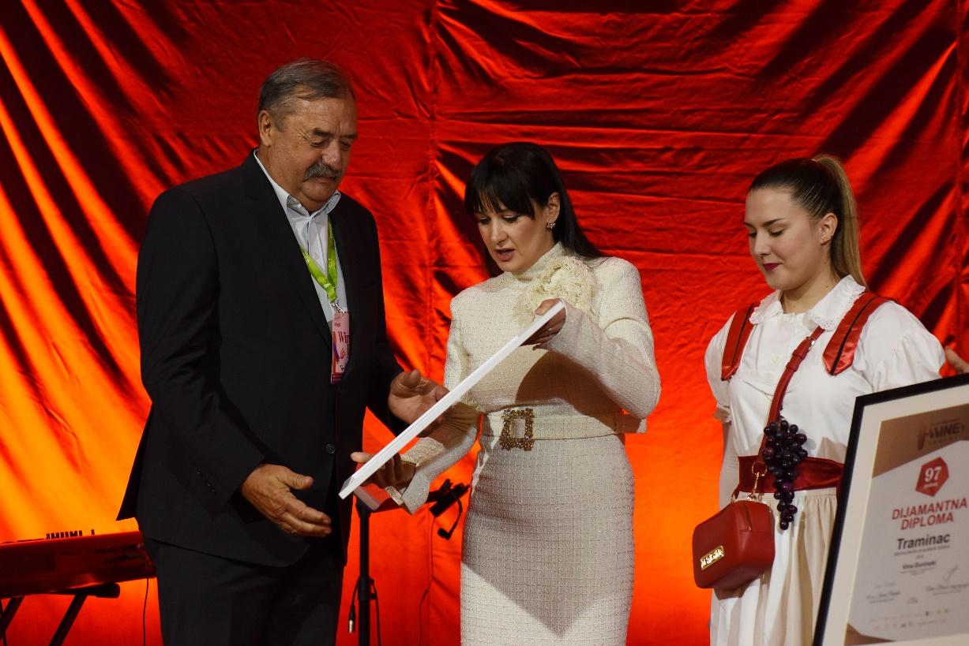
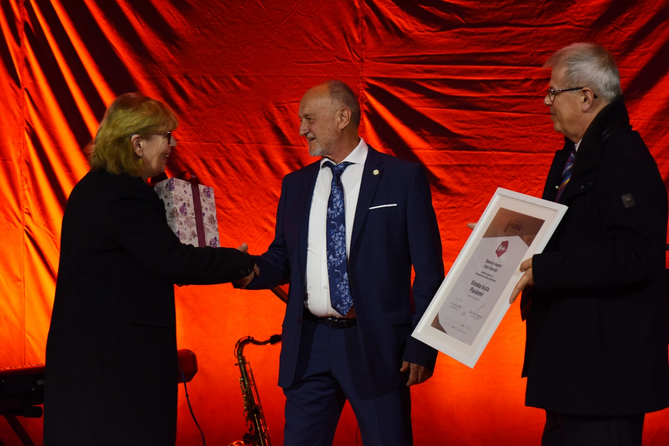

Slide 9

Pokrovitelji i partneri projekta - Ministarstvo poljoprivrede, šumarstva i ribarstva, - Ministarstvo turizma i sporta, - Ministarstvo regionalnog razvoja i fondova Europske unije, - Primorsko - goranska županija, - Općina Vrbnik, - Hrvatska turistička zajednica, - Turistička zajednica Kvarnera, - Turistička zajednica općine Vrbnik, - Centar za poljoprivredu i ruralni razvoj Primorsko - goranske županije, - Jamnica 1828., - Italesse, - Pekara Vrbnik, - Vinoteka Wine&Co, - e-computing, - dBoki, Tent Event, OZF design, Printeo, Viktor web design, aha marketing, Klement studio, - Gospoja - vinarija, vinotel, pršutana, - Katunar Estate Winery, - regionalne organizacije - Graševina Croatica, Vino Dalmacije, Bregovita Hrvatska, Vinistra

Slide 10

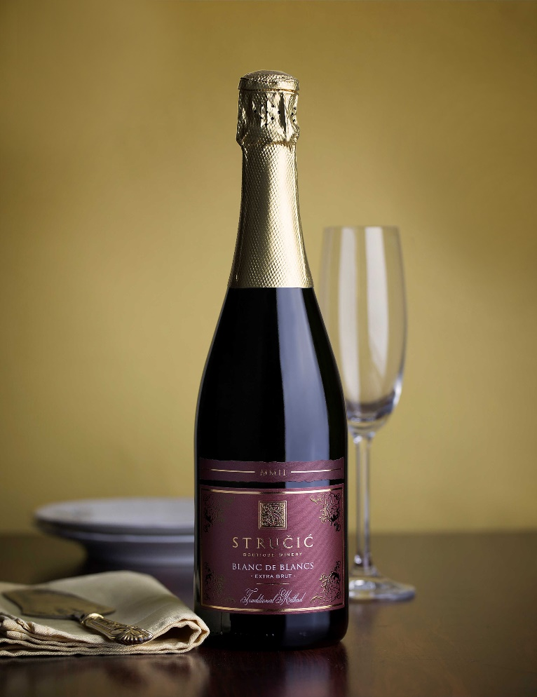
ZLATNA DIPLOMA (92 boda) STRUČIĆ BLANC DE BLANCS Brut natur Sorta grožđa: Chardonnay 2020. Kategorija: Vrhunsko pjenušavo vino,Brut natur Vinogorje: Ludbreg Vinograd: Ludbreg Starost vinograda: 30 godina Nadmorska visina vinograda: 265 metara n/m Položaj vinograda: Jug-jugozapad Sastav zemlje: Lapor 70%, Glina 30% Vinifikacija: Prešanje samotok Dozrijevanje: 80 posto inox/20 posto drvo 6 – 10 mjeseci zatim slijedi punjenje za drugu fermentaciju u boci, odležavanje najmanje 2,5 godine od druge fermentacije u boci Sadržaj alkohola: 12,00 % Ukupna kiselina: 7,0 g/L Neprovreli šećer: 1,9 g/L

Slide 11

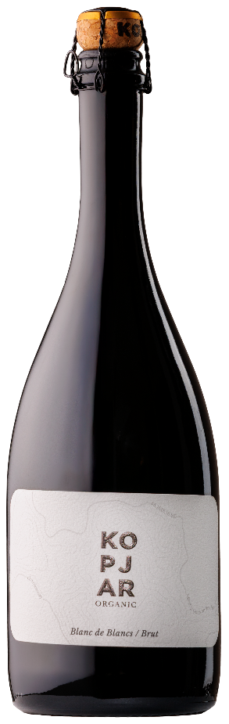
Najbolje ocjenjeno ekološko vino: Kvarner International eco Wine Trophy Pjenušac Organic Blanc de Blancs 2022. Kopjar, Vinarija Kopjar Sorta grožđa: Chardonnay Kategorija: Vrhunsko pjenušavo vino, brut Vinogorje: Zlatar Vinograd: Pece, Budinščina Starost vinograda: 2013. Nadmorska visina vinograda: 215 m Položaj vinograda: istok - zapad Sastav zemlje: ilovasto tlo Vinifikacija: 1 godina u inox bačvi Dozrijevanje: 2 godine u boci Sadržaj alkohola: 12,5% Ukupna kiselina: 7,0 g/L Neprovreli šećer: 6,3 g/L

Slide 12

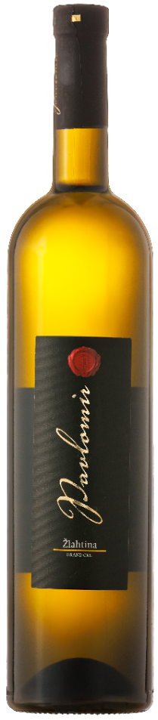
najbolje ocjenjeno vino autohtone kvarnerske sorte vinove loze Žlahtina redovne berbe Žlahtina – Kvarner Wine Queen Žlahtina grand cru, berba 2024., Vinska kuća Pavlomir Sorta grožđa: Žlahtina Kategorija: vrhunsko vino Vinogorje: Opatija – Rijeka - Vinodol Vinograd: Pavlomir Starost vinograda: 20 godina Nadmorska visina vinograda: 5-10 m Položaj vinograda: jug-jugozapad Sastav zemlje: ilovasta Vinifikacija: kriomaceracija 24 h, prešanje, fermentacija, sur lie metoda 3 mjeseca Dozrijevanje: inox 7 mjeseci Sadržaj alkohola: 12,5 % vol. Ukupna kiselina: 5,5 g/L Neprovreli šećer: 1,5 g/L

Slide 13

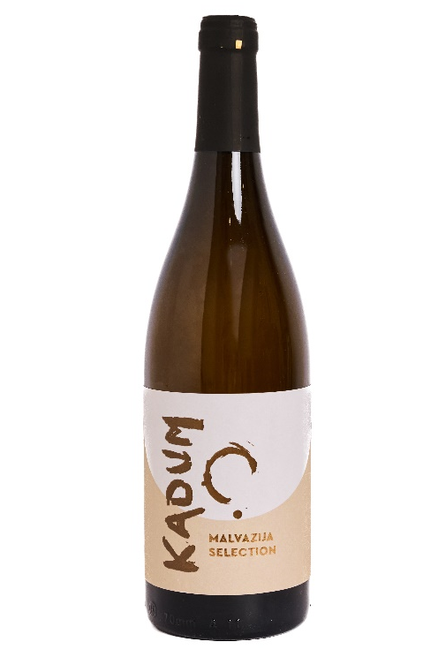
DIJAMANTNA DIPLOMA (95 bodova) Malvazija Selekcija Kadum 0,75 Sorta grožđa: Malvazija Istarska Kategorija: Vrhunsko vino Vinogorje: Zapadna Istra Vinograd: Buići Starost vinograda: 12 god Nadmorska visina vinograda: 106 m Položaj vinograda: Jug - Jugozapad Sastav zemlje:Duboka crvenica Vinifikacija: maceracija 3 dana, fermentacija u Inoxu Dozrijevanje: vino jednom dijelom (30%) dozrijeva u velikim hrastovim bačvama 6 mjeseci na kvascima Sadržaj alkohola: 13,5% Ukupna kiselina: 7 g/l Neprovreli šećer: 1 g/l

Slide 14

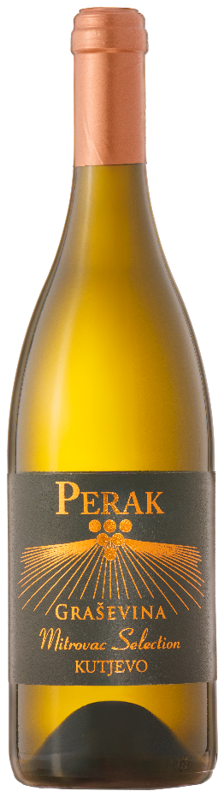
najbolje ocjenjeno bijelo vino redovne berbe Kvarner International white Wine Trophy Graševina Mitrovac selection, berba 2024., Vinarija Perak Sorta grožđa: Graševina Kategorija: vrhunsko vino Vinogorje: Kutjevo Vinograd: Mitrovac Starost vinograda: 19 g Nadmorska visina vinograda: 250 m Položaj vinograda: Južna padina Krndije Sastav zemlje: pjeskovita i ilovača Vinifikacija: hladna fermentacija Dozrijevanje: inox tankovi Sadržaj alkohola: 14,00 % Ukupna kiselina: 5,2 g/L Neprovreli šećer: 2,7 g/L

Slide 15

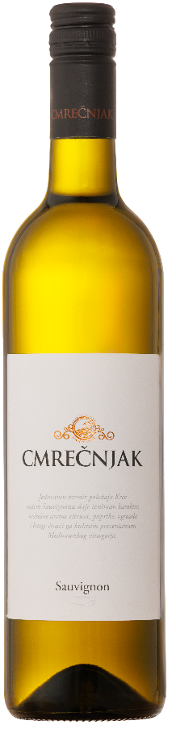
najbolje ocjenjeno vino regije Središnja i bregovita Hrvatska redovne berbe Bregovita Hrvatska Wine Trophy Sauvignon, berba 2024., Vinarija Cmrečnjak Sorta grožđa: Sauvignon Kategorija: vrhunsko Vinogorje: Međimurje Vinograd: Sveti Urban Starost vinograda: 8 godina Nadmorska visina vinograda: 290 mnm Položaj vinograda: jugoistok Sastav zemlje: ilovasto tlo Vinifikacija: inox tankovi – kontrolirano vrenje Sadržaj alkohola: 12,5 % Ukupna kiselina: 6,0 g/L Neprovreli šećer: 2,0 g/L

Slide 16

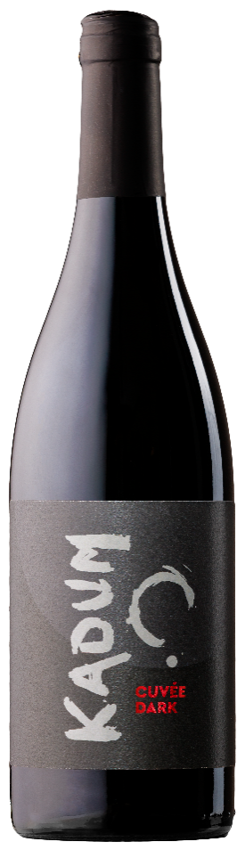

najbolje ocjenjeno crno vino redovite berbe Kvarner International red Wine Trophy i najbolje ocjenjeno vino regije Hrvatska Istra i Kvarner redovne berbe Hrvatska Istra i Kvarner Wine Trophy Cuvee Dark, berba 2022, OPG Kadum Ivan Sorta grožđa: Refošk/Cabernet sauvignon Kategorija: Vrhunsko vino Vinogorje: Zapadna Istra Vinograd: Buići Starost vinograda: 15 god Nadmorska visina vinograda: 106 m Položaj vinograda: Jug - Jugozapad Sastav zemlje: Duboka crvenica Vinifikacija: Svaka sorta zasebno macerira 8 dana, zasebna fermentacija u inoxu, odležavanje djelom u velikom drvu (500l) Dozrijevanje: Dozrijevanje u velikim hrastovim bačvama godinu dana (500l) Sadržaj alkohola: 14% Ukupna kiselina: 6 g/l Neprovreli šećer: 1 g/l

Slide 17

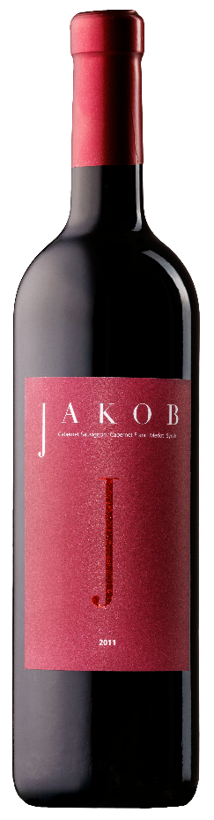
najbolje ocjenjeno vino regije Slavonija i hrvatsko Podunavlje redovne berbe Slavonija i hrvatsko Podunavlje Wine Trophy Jakob Cuvee, berba 2011. Vina Jakob Sorta grožđa: Cab. sauvignon, Merlot, Syrah i Cab. franc Kategorija: crno (crveno) Vinogorje: Slavonski brod Vinograd: Brodski Stupnik Starost vinograda: 7 g. kada je ovo vino rađeno (21 g. danas) Nadmorska visina vinograda: 225 m Položaj vinograda: istok-zapad i jug Sastav zemlje: humusno tlo, ilovača, nešto kalcija Vinifikacija: 2-4 tjedna Dozrijevanje: 16 mjeseci Sadržaj alkohola: 14,8% Ukupna kiselina: 5,4 g/L Neprovreli šećer: 3 g/L

Slide 18
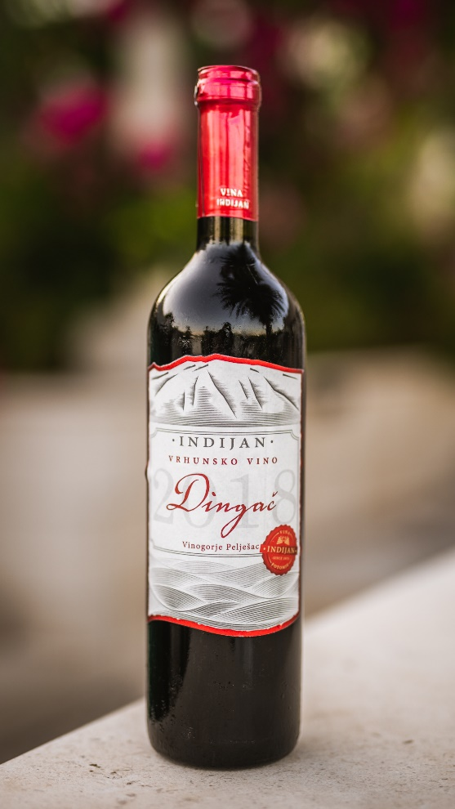
ZLATNA DIPLOMA (92 boda) Dingač Indijan , berba 2022. Sorta grožđa: Plavac mali Kategorija: Vrhunsko Vinogorje: Pelješac ZOI: Dingač Vinograd: Pasi Starost vinograda: 40 Nadmorska visina vinograda: 180 - 200m Položaj vinograda: Pasi Sastav zemlje: smeđe karbonatno uz nagib 40-50 ° Vinifikacija: ručna berba, maceracija i fermentacija 10 dana otvoreni tankovi Dozrijevanje: 18 mjeseci hrastove bačve Sadržaj alkohola: 16.3 % Ukupna kiselina: 6 g/L Neprovreli šećer: 3 g/L

Slide 19

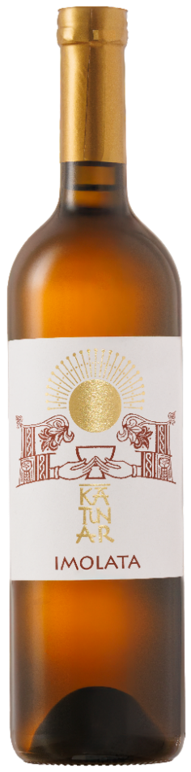
najbolje ocjenjeno jantarno vino redovne berbe Kvarner International orange Wine Trophy Imolata, berba 2022., Katunar Estate Winery Sorta grožđa: Žlahtina Kategorija: vrhunsko vino Vinogorje: Krk Vinograd: Šupele Starost vinograda: 20 godina Nadmorska visina vinograda: 150 – 180 m Položaj vinograda: Sv Lucija Sastav zemlje: pijesak, bijela zemlja i kamen Vinifikacija: maceracija 2 tjedna inox Dozrijevanje: velika drvena bačva 1600 L, prirodni kvasci, 20 mg sumpora prije punjenja Sadržaj alkohola: 14 % Ukupna kiselina: 4.5 g/L

Slide 20

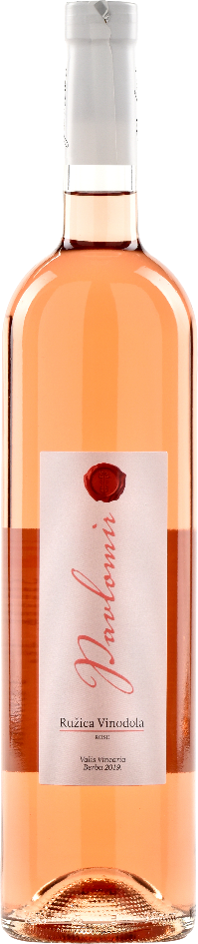
najbolje ocjenjeno ružičasto vino redovne berbe Kvarner International rose Wine Trophy Rose SL, berba 2024. , Vinska kuća Pavlomir Sorta grožđa: cabernet sauvignon Kategorija: poluslatko Vinogorje: Opatija – Rijeka - Vinodol Vinograd: Pavlomir Starost vinograda: 15-20 godina Nadmorska visina vinograda: 5-10 m Položaj vinograda: jug-jugozapad Sastav zemlje: ilovasta Vinifikacija: prešanje, 2 h maceracija u preši, samotok Dozrijevanje: inox 6 mjeseci Sadržaj alkohola: 11,5 % vol. Ukupna kiselina: 5 g/L Neprovreli šećer: 40 g/L

Slide 21
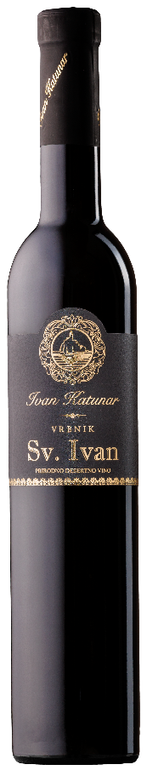

Najbolje ocijenjeno vino od autohtone sorte vinove loze Hrvatske Croatian Native Wine Trophy Sv. Ivan, (sorta Žlahtina), berba 2017., Kuća vina Ivan Katunar Sorta grožđa: Žlahtina Kategorija: desertno vino Vinogorje: Krk Vinograd: Mestinjak Starost vinograda: 20 godina Nadmorska visina vinograda: 100 metara Položaj vinograda: Mestinjak Sastav zemlje: pjeskovita crvenica Vinifikacija: ručna selekcija grožđa, maceracija 30 dana, fermentacija Dozrijevanje: male drvene bačvice 4 godine i 12 mjeseci u boci Sadržaj alkohola: 14,7 % vol Ukupna kiselina: 5,0 g/L Neprovreli šećer: 144,3 g/L

Slide 22
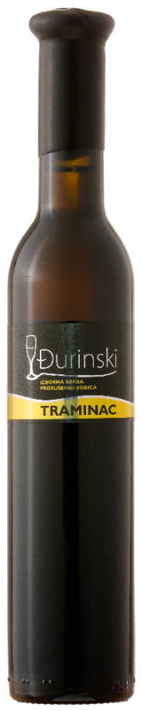

najbolje ocjenjeno vino – ukupni šampion ocjenjivanja Kvarner International Wine Trophy 2025. Traminac, izborna berba prosušenih bobica, berba 2015., Vina Đurinski Sorta grožđa: Traminac crveni Kategorija: Predikatno vino Vinogorje: Zaprešić Vinograd: Zanovače Starost vinograda: 18 godina Nadmorska visina vinograda: 220 m Položaj vinograda: Jugozapad Sastav zemlje: ilovača- pjeskovita Vinifikacija: prešanje Dozrijevanje: u inoxu Sadržaj alkohola: 11,5 % Ukupna kiselina: 5,5 g/L Neprovreli šećer: 180 g/L

Slide 23
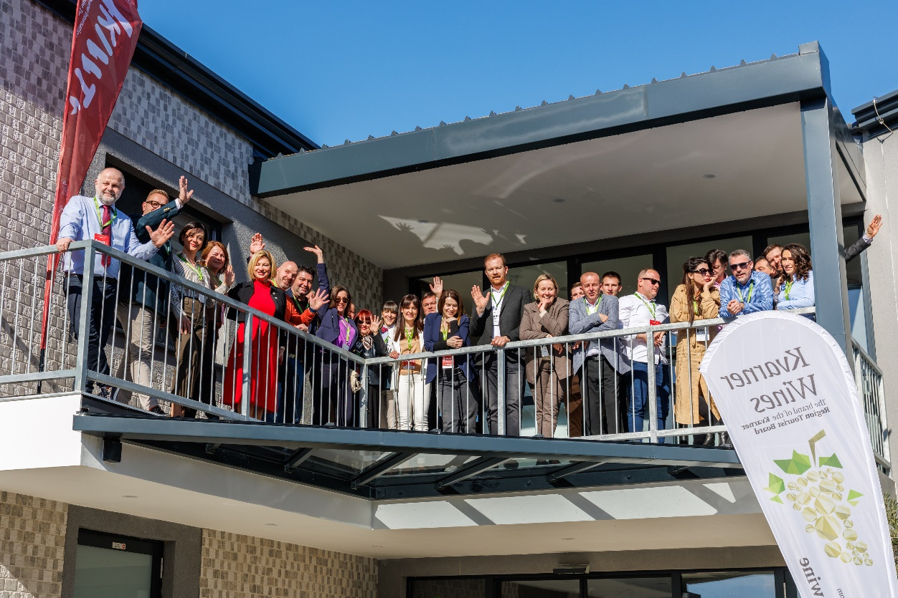
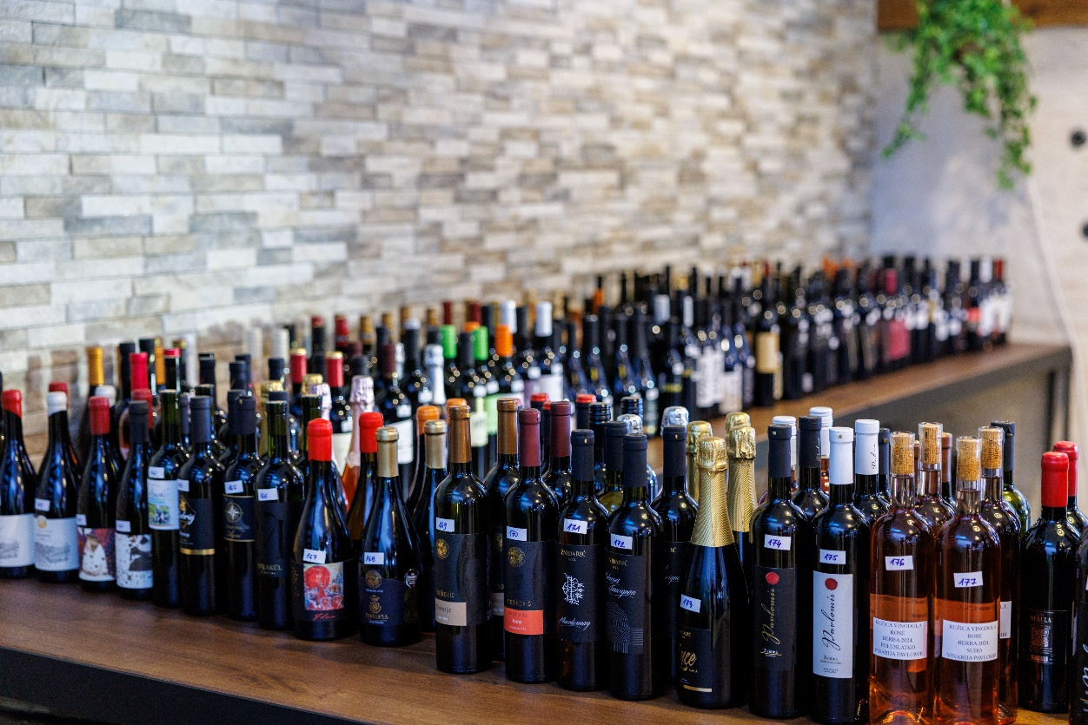
HVALA na pažnji.

